Slide 1
第7章 参数估计
点 估 计
参数估
计问题
统计
推断
DE
基本
问题
区间估 计
假设检
验问题

Slide 2
什么是参数估计？
参数是刻画总体某方面概率特性的数量.
当此数量未知时,从总体抽出一个样本，
用某种方法对这个未知参数进行估计就
是参数估计.
例如，X ~N (μ ,σ ²),
若μ, σ ²未知, 通过构造样本的函数, 给出
它们的估计值或取值范围就是参数估计
的内容.
点估计
区间估计

Slide 3
参数估计的类型
点估计 —— 估计未知参数的值
区间估计——
估计未知参数的取值范围，
并使此范围包含未知参数
真值的概率为给定的值.

Slide 4
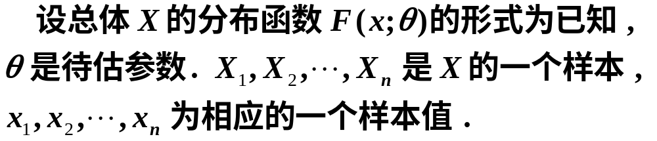
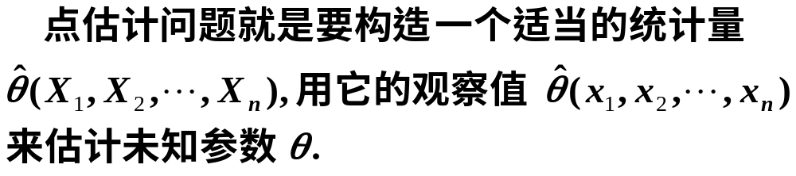
7.1 点估计方法
7.1.1 点估计的思想方法

Slide 5

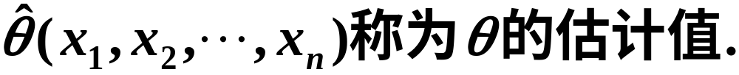
7.1.2 点估计量的求法
由于估计量是样本的函数, 是随机变量, 故对不同的样本值, 得到的参数值往往不同, 如何求估计量是关键问题.

Slide 6
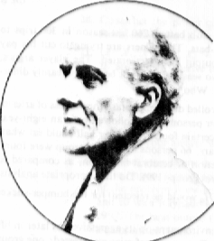
常用构造估计量的方法: (两种)
矩估计法和最大似然估计法.
1. 矩估计法
它是基于一种简单的“替换”思想建立起来的一种估计方法 .
是英国统计学家K.皮尔逊最早提出的.
其基本思想是用样本矩估计总体矩.
理论依据:
大数定律

Slide 7
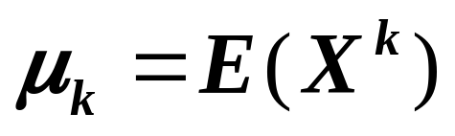
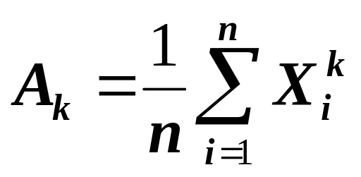
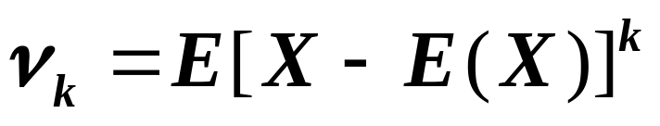
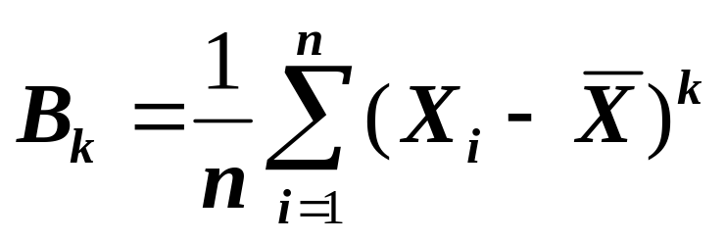
方法
用样本 k 阶矩作为总体 k 阶矩的估计量, 建立含有待估参数的方程, 从而解出待估参数
记总体k阶矩为
样本k阶矩为
记总体k阶中心矩为
样本k阶中心矩为

Slide 8
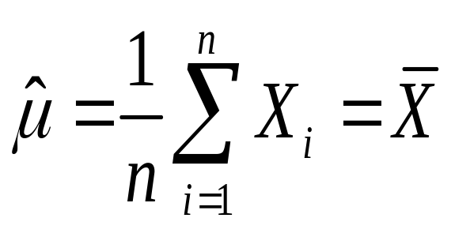
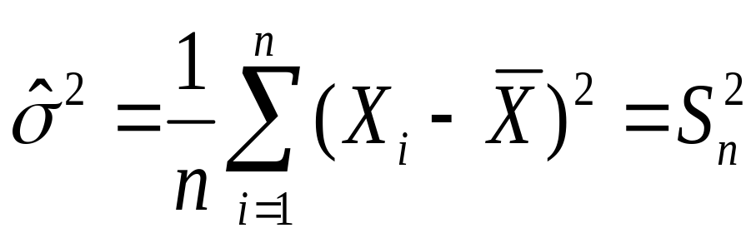
一般, 不论总体服从什么分布, 总体期望 μ
与方差σ ² 存在, 则它们的矩估计量分别为

Slide 9
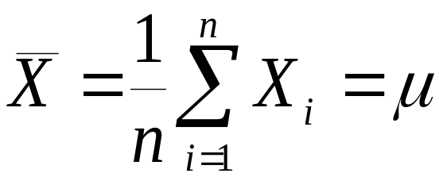
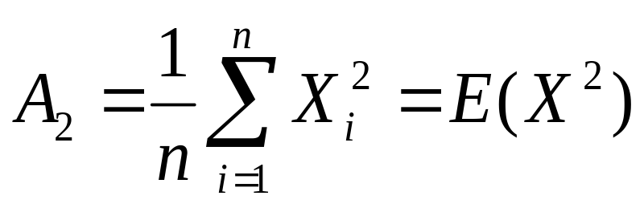
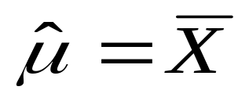
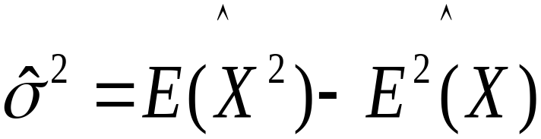
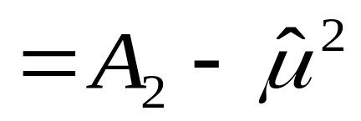
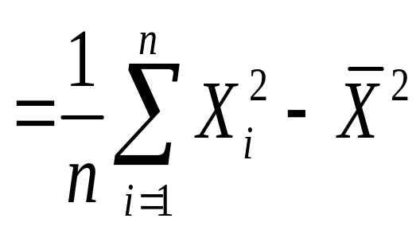
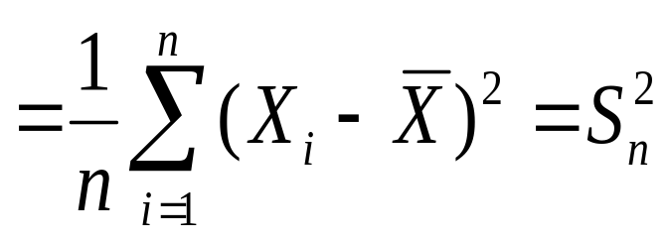
事实上，按矩法原理，令

Slide 10
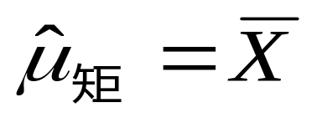
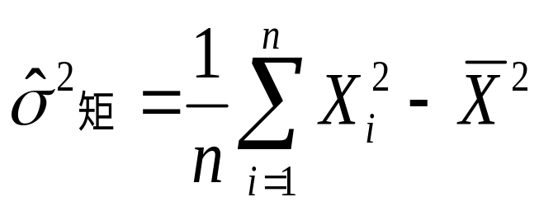
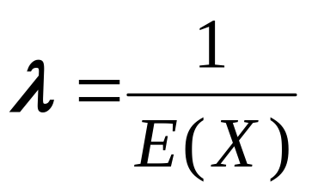
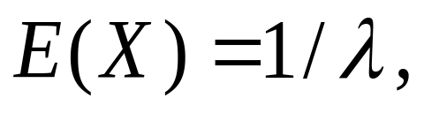
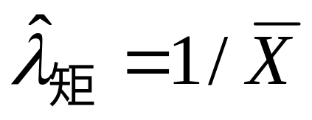
例1 设总体 X ~ N ( μ ,σ ² ), X₁, X₂,…, X_{n}为总体的样本, 求 μ ,σ ² 的矩法估计量.
解
例2 设总体 X ~ E(λ), X₁, X₂,…, X_{n}为总体的样本, 求λ 的矩法估计量.
解
则
故

Slide 11
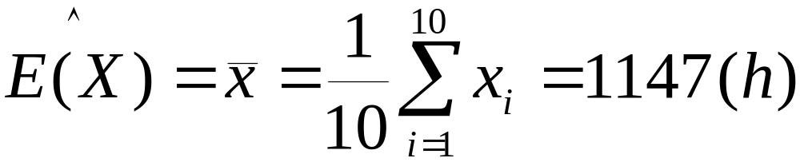
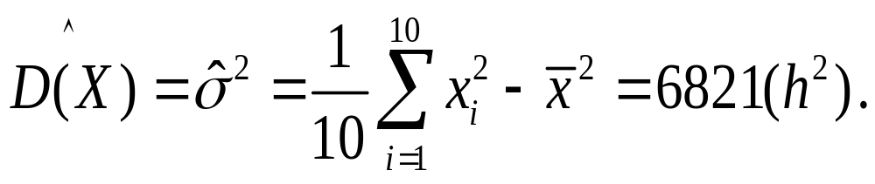
例3 设从某灯泡厂某天生产的灯泡中随机抽取10只灯泡，测得其寿命为(单位:小时)
1050, 1100, 1080, 1120, 1200
1250, 1040, 1130, 1300, 1200
试用矩法估计该厂这天生产的灯泡的平均寿命及寿命分布的方差.
解

Slide 12
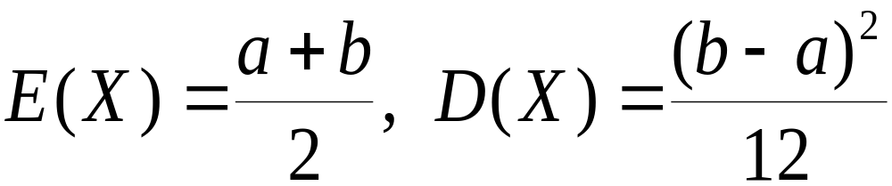
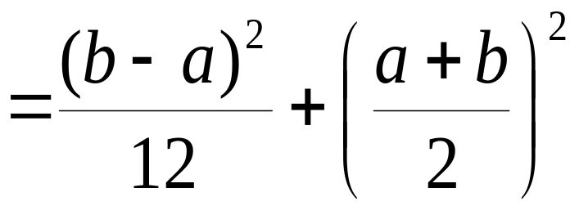
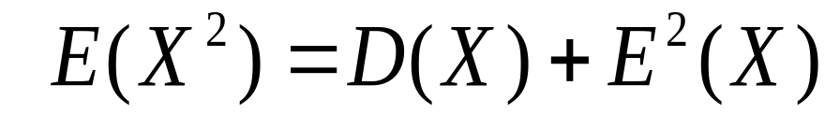
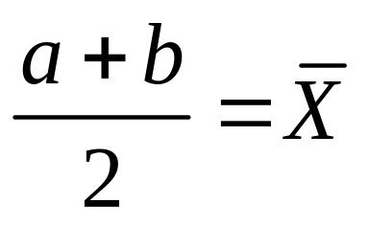
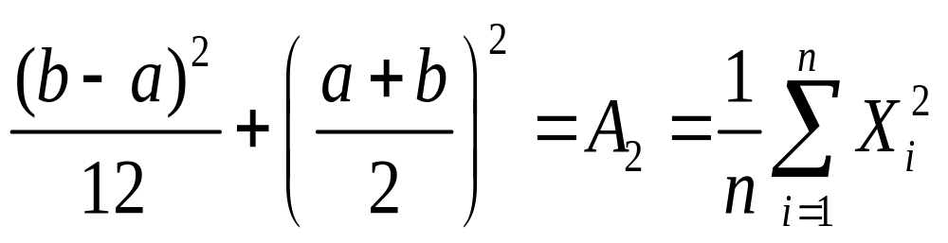
例4 设总体 X ~ U (a, b), a, b 未知, 求参数 a, b 的矩法估计量.
解
由于
令

Slide 13
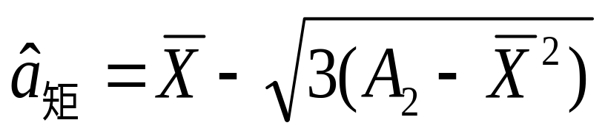
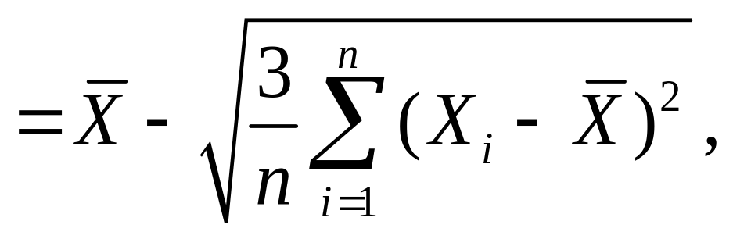
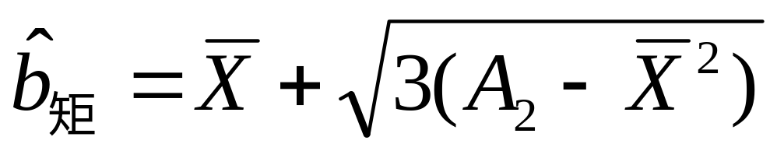
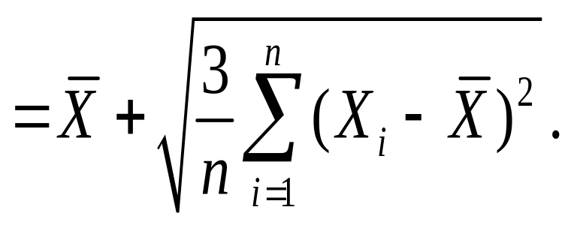
解得

Slide 14
矩估计法的优点是简单易行, 并不需要事先知道总体是什么分布 .
缺点是，当总体类型已知时，没有
充分利用分布提供的信息 . 一般场合下,
矩估计量不具有唯一性 .
其主要原因在于建立矩法方程时，选取那些总体矩用相应样本矩代替带有一定的随意性 .

Slide 15
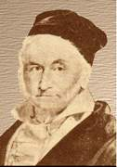
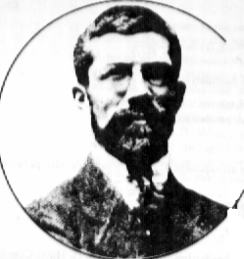
2. 最大似然估计法
是在总体类型已知条件下使用的一种参数估计方法 .
它首先是由德国数学家
Gauss在1821年提出的, 然而，这个方法常归功于英国统计学家Fisher .
Gauss
Fisher在1922年重新发现了这一方法，并首先研究了这种方法的一些性质 .
Fisher

Slide 16
基本思想：一次试验就出现的
事件有较大的概率
例如: 有两外形相同的箱子,各装100个球
一箱 99个白球 1 个红球
一箱 1 个白球 99个红球
现从两箱中任取一箱, 并从箱中任取一球,
结果所取得的球是白球.
问: 所取的球来自哪一箱？
答: 第一箱.

Slide 17
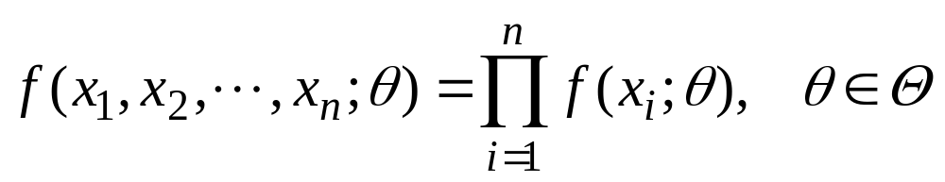
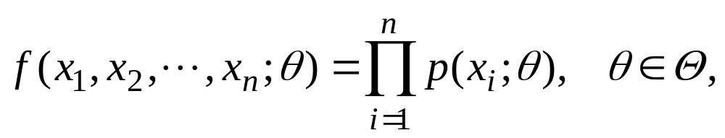
最大似然估计原理：
设X₁, X₂, …, X_{n} 是取自总体 X 的一个样本，样本的联合密度(连续型)为.
或联合概率函数(离散型)

Slide 18
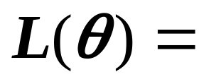

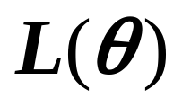

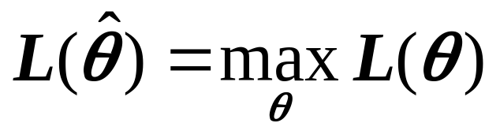
当给定样本值x₁, x₂, …, x_{n} 时，定义似然函数为：
f ( x₁, x₂, …, x_{n}; )
看作参数 的函数，它可作为 将以多
大可能产生样本值x₁, x₂, …, x_{n}的一种度量 .
最大似然估计法就是用使 达到最
大值的 去估计 .

Slide 19
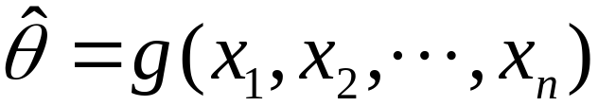
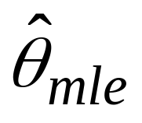
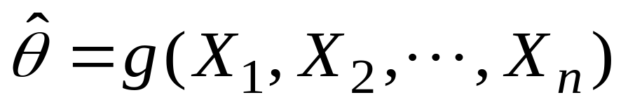
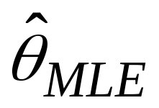
称这样得到的
为参数 θ 的最大似然估计值
简记
称统计量
为参数 θ 的最大似然估计量
简记
问题：怎么选取似然函数？

Slide 20
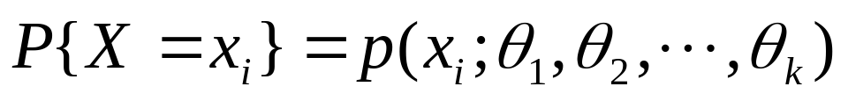
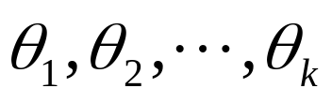

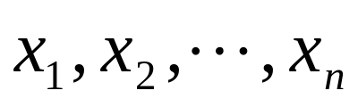
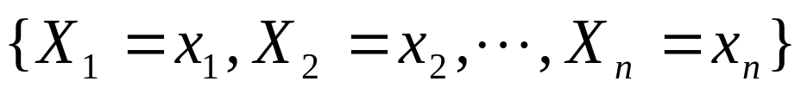
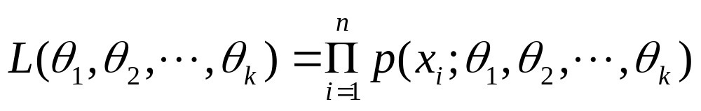
离散型
若总体X是离散型随机变量，其分布律
i=1, 2, …
为待估参数.
是来自总体X的样本，若
是样本的
观察值，则
事件发生的概率为
似然函数

Slide 21
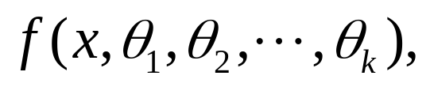



连续型
若总体X是连续型的，其概率分布密度为
根据第二章随机变量性质知，随机
变量X落在(x, x+dx)中的概率近似为
设
是来自X的样本，则
落在(x₁, x₁+dx₁)∩…∩(x_{n}, x_{n}+dx_{n})中的概率为
称
为样本的似然函数。

Slide 22


求最大似然估计的步骤:

Slide 23



对数似然方程
最大似然估计法也适用于分布中含有多个未知参数的情况. 此时只需令
对数似然方程组

Slide 24




例5
解
似然函数

Slide 25






这一估计量与矩估计量是相同的.

Slide 26






例6
解

Slide 27






这一估计量与矩估计量是相同的.

Slide 28




例7 设总体 X ~ N (μ ,σ ²), x₁, x₂,…, x_{n} 是 X的样本值, 求 μ , σ ² 的最大似然估计.
解

Slide 29






似然
方程
组为
它们与相应的矩估计量相同
μ , σ ² 的最大似然估计量分别为

Slide 30

说明：用上述求导方法求参数的MLE有时行不通，这时要用最大似然原则来求 .
例8 设 X ~ U (a,b), x₁, x₂,…, x_{n} 是 X 的一个样本值, 求 a , b 的最大似然估计值与最大似然估计量.
解
X 的密度函数为

Slide 31


似然函数为
似然函数只有当 a < x_{i} < b, i = 1,2,…, n 时才能获得最大值, 且 a 越大, b 越小, L 越大.
令
x_{min} = min {x₁, x₂,…, x_{n}}
x_{max} = max {x₁, x₂,…, x_{n}}
取

Slide 32



则对满足
的一切 a < b ,
都有
故
是 a , b 的最大似然估计值.
分别是 a , b 的最大似然估计量.

Slide 33


说明：待估参数的MLE可能不存在，也可能不唯一 .
最大似然估计的一个性质
设 是θ 的最大似然估计值, u(θ )
(θ ∈ Θ )是θ 的函数, 且有单值反函数
θ = θ (u), u∈U
则 是 u(θ ) 的最大似然估计值.

Slide 34




如 在正态总体N (μ,σ ²)中, σ ²的最大似然估计值为
是σ ²的单值函数, 且具有单值
反函数，故σ 的最大似然估计值为
lgσ 的最大似然估计值为

